Slide 1
KHỞI ĐỘNG

Slide 2










TRÒ CHƠI
RUNG CHUÔNG VÀNG

Slide 3
Trò chơi "RUNG CHUÔNG VÀNG"
Luật chơi:
- Có 5 câu hỏi, mỗi câu hỏi có 10 giây để suy nghĩ trả lời. Sau 10 giây các nhóm giơ bảng trả lời.
- Trả lời đúng được quyền trả lời tiếp câu hỏi sau. Trả lời sai phải dừng lại cuộc chơi.

Slide 4

Rung chuông vàng
Câu hỏi: 1
Câu hỏi: 2
Câu hỏi: 3
Câu hỏi: 4
Câu hỏi: 5

Slide 5


Rung chuông vàng
Câu hỏi:1
Hydrocarbon là loại hợp chất hữu cơ mà thành phần phân tử chứa các nguyên tố
A. C,H,O B. C,H
C. C,N,O D. C,H,N
Hết giờ
1
2
3
4
5
6
7
8
9
Đáp án
10s

Slide 6
Rung chuông vàng
Câu hỏi: 2
Trong phân tử một alkane, nếu số nguyên tử C là 5 thì số nguyên tử H sẽ là :
A. 8 B. 10
C. 12 D. 14
Hết giờ
1
2
3
4
5
6
7
8
9
Đáp án
10s

Slide 7
Rung chuông vàng
Câu hỏi: 3
Ethane là tên gọi của chất có CTCT là
A. CH₂=CH₂ B. CH≡ CH
C. CH₃-CH₂ -CH₃ D. CH₃-CH₃
1
6
7
8
Hết giờ
9
5
4
3
2
Đáp án
10s

Slide 8
Rung chuông vàng
Câu hỏi: 4
Cho các chất sau: C₂H₆; CO₂; (NH₂)₂CO; NaHCO₃; CH₃Cl; C₄H₈; KNO₃; H₂CO₃
Số chất thuộc loại hợp chất hữu cơ là
A. 1 B. 2 C. 3 D. 4
Hết giờ
1
2
3
4
5
6
7
8
9
Đáp án
10s

Slide 9
Rung chuông vàng
Câu hỏi: 5
Cho các hydrocarbon sau
CH₃-CH₂-CH₃ b. CH₂=CH₂ d. CH₂ CH₂
c. CH₃-CH₂-CH₂-CH₃
CH₂ CH₂
Các chất thuộc loại alkane là
A. a,b,c,d B.a,c,d C. a,c D. a
Hết giờ
1
2
3
4
5
6
7
8
9
Đáp án
10s

Slide 10
PHẦN THI: TĂNG TỐC

Slide 11
Cách tiến hành | Hiện tượng
Đưa đầu bật lửa vào miệng bình tam giác úp ngược, đánh lửa và giữ lửa cháy cho đến khi thấy thành bình tam giác mờ đi thì dừng lại. => Nhận xét hiện tượng bên trong thành bình tam giác. Rút ra sản phẩm.
2. Xoay bình tam giác lại và đổ nước vôi trong vào, lắc đều. Nêu hiện tượng xẩy ra và dự đoán sản phẩm tạo thành. 3. Viết PTHH

Slide 12
Cách tiến hành | Hiện tượng | Điểm
1. Đưa đầu bật lửa vào miệng bình tam giác úp ngược, đánh lửa và giữ lửa cháy cho đến khi thấy thành bình tam giác mờ đi thì dừng lại. => Nhận xét hiện tượng bên trong thành bình tam giác. Rút ra sản phẩm. | Có các giọt nước li ti đọng lại trên thành bình tam giác => Sản phẩm có nước (H₂O) | 5 5
2. Xoay bình tam giác lại và đổ nước vôi trong vào, lắc đều. Nêu hiện tượng xẩy ra và dự đoán sản phẩm tạo thành. 3. Viết PTHH | Nước vôi trong bị vẩn đục => Sản phẩm có CO₂ 2C₄H₁₀+13O₂ →8CO₂+10 H₂O | 5 5 10

Slide 13
PHẦN CHƠI DÀNH CHO KHÁN GIẢ

Slide 14
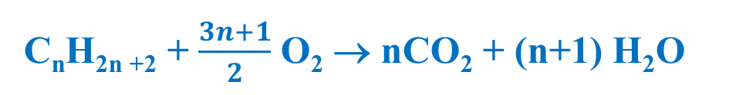
1/ Viết PTHH biểu diễn phản ứng cháy của methane
CH₄ + 2O₂ → CO₂ + 2H₂O
2/ Dùng công thức chung của alkane viết PTHH phản ứng cháy, sản phẩm là CO₂ và H₂O.
C_{n}H_{2n +2} + $\frac{3n+1}{2}$ O₂ → nCO₂ + (n+1) H₂O

Slide 15
3/ Giả thiết rằng gas trong bình gas là một hỗn hợp propane và butane có tỉ lệ thể tích 1:1.
Tính nhiệt lượng sinh ra khi đốt cháy 1 kg loại gas này.
(Biết rằng nhiệt lượng tương ứng sinh ra khi đốt cháy 1 mol mỗi chất propane và butane lần lượt là 2220 kJ và 2878 kJ).
Gọi số mol của C₃H₈ là x => Số mol của C₄H₁₀ cũng là x mol
Ta có: 44.x + 58.x = 1000
102.x = 1000 => x= 9,8 mol
Tổng lượng nhiệt sinh ra khi đốt cháy 1 kg loại gas này: 9,8.2220 + 9,8.2878 = 49960,4 KJ

Slide 16
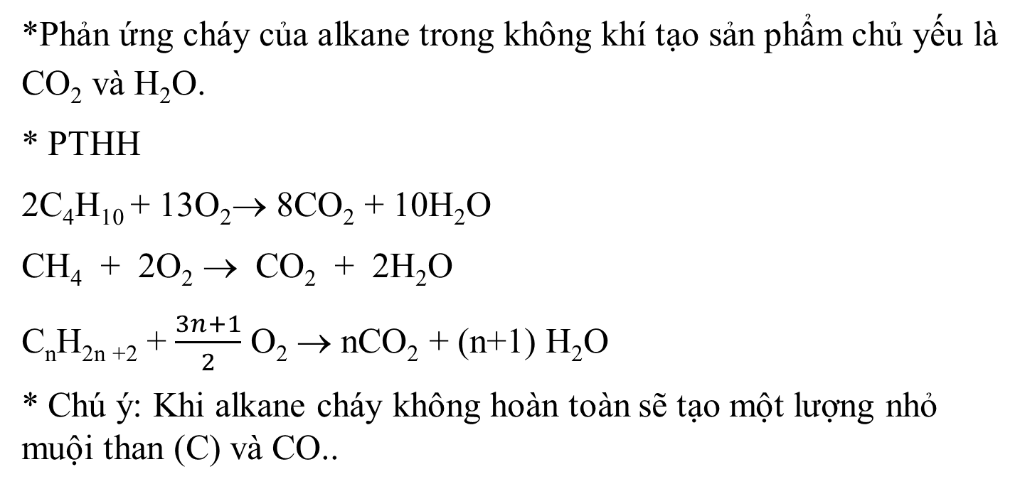
BÀI 23: Alkane (Tiết 2)
III. Phản ứng cháy của Alkane
*Phản ứng cháy của alkane trong không khí tạo sản phẩm chủ yếu là CO₂ và H₂O.
* PTHH
2C₄H₁₀ + 13O₂→ 8CO₂ + 10H₂O
CH₄ + 2O₂ → CO₂ + 2H₂O
C_{n}H_{2n +2} + $\frac{3n+1}{2}$ O₂ → nCO₂ + (n+1) H₂O
* Chú ý: Khi alkane cháy không hoàn toàn sẽ tạo một lượng nhỏ muội than (C) và CO..

Slide 17
PHẦN THI: VỀ ĐÍCH

Slide 18





AI NHANH HƠN

Slide 19
Luật chơi: Có 5 câu hỏi .
Nhóm có quyền trả lời là nhóm giơ cờ nhanh nhất
Trả lời đúng 1 câu được 10 điểm .
Trả lời sai , quyền trả lời sẽ thuộc nhóm khác.

Slide 20



A
Câu 1:Phản ứng cháy của alkane trong không khí tạo ra sản phẩm chủ yếu là
A. CO₂ và H₂O C. CO và H₂O
B. C và H₂O D. CO₂ và SO₂

Slide 21
B
Câu 2: Chất dễ cháy trong khí biogas là
A. Cl₂ B. CH₄ C. CO₂ D. N₂

Slide 22
D
Câu 3: Alkane được sử dụng làm nhiên liệu trong cuộc sống và sản xuất vì
A. Alkane rất thông dụng
B. Alkane có giá thành rẻ
C. Alkane khá bền
D. Phản ứng cháy của alkane tỏa nhiệt mạnh

Slide 23
C
Câu 4: Đâu là PTHH đúng biểu diễn phản ứng cháy của Ethane
A. 2C₂H₆ + 5O₂ → 4CO + 6H₂O
B. C₂H₆ + 4O₂ → 2CO₂ + 3H₂O
C. 2C₂H₆ + 7O₂ → 4CO₂ + 6H₂O
D. C₂H₆ +2 O₂ → 2CO₂ + 3H₂

Slide 24
C
Câu 5: Biết rằng lượng nhiệt tỏa ra khi đốt cháy hoàn toàn 1mol methane là 891 KJ;1mol Ethane là1561 KJ. Lượng nhiệt tỏa ra khi đốt cháy hỗn hợp 0,2 mol methane và 0,4 mol Ethane là
A. 668,6 KJ C. 624,4 KJ
B. 802,6 KJ D. 178,2 KJ

Slide 25
EM CÓ BIẾT?

Slide 26
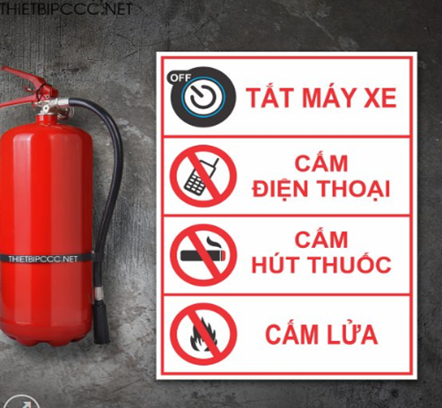
Vì sao ở các trạm xăng dầu, người ta thường treo các biển báo cấm lửa?

Slide 27
Thành phần chủ yếu của xăng, dầu là các alkane. Mà các alkane dễ bay hơi, dễ cháy, tỏa nhiều nhiệt. Nếu lượng xăng, dầu lớn phản ứng cháy xẩy ra sẽ rất nghuy hiểm nên phải cấm các nguồn gây lửa.

Slide 28
NHIỆM VỤ VỀ NHÀ
+Nhóm 1: Tìm hiểu về ứng dụng của nhiên liệu khí hóa lỏng.
+Nhóm 2: Tìm hiều về ứng dụng của nhiên liệu lỏng.
+Nhóm 3: Tìm hiểu về ứng dụng của nhiên liệu rắn.
- Cả 3 nhóm cùng tìm hiểu khi nhiên liệu cháy không hoàn toàn sẽ gây ra những vấn đề gì?

Slide 29







BAØI HOÏC KEÁT THUÙC
XIN CHÂN THÀNH CẢM ƠN QUÝ GIÁM KHẢO!
Caùm ôn quyù thaày coâ
vaø caùc em hoïc sinh.

